Slide 1

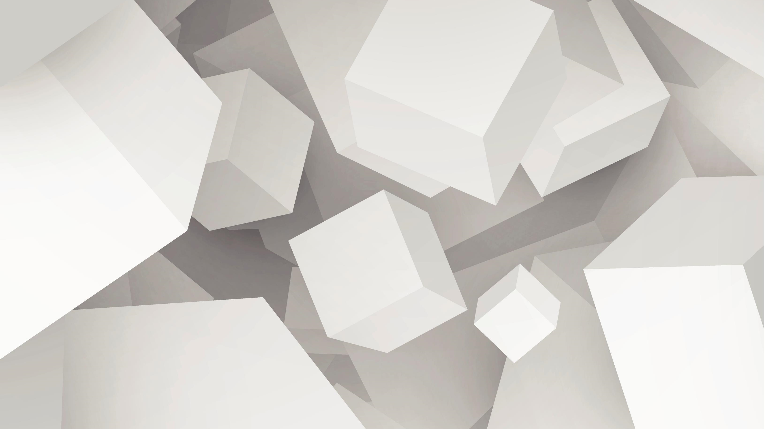

Trabajo de investigación: Arquitectura en Capas
Estudiantes:
José Campos Chaves
Javier Bolaños Ramírez

Slide 2
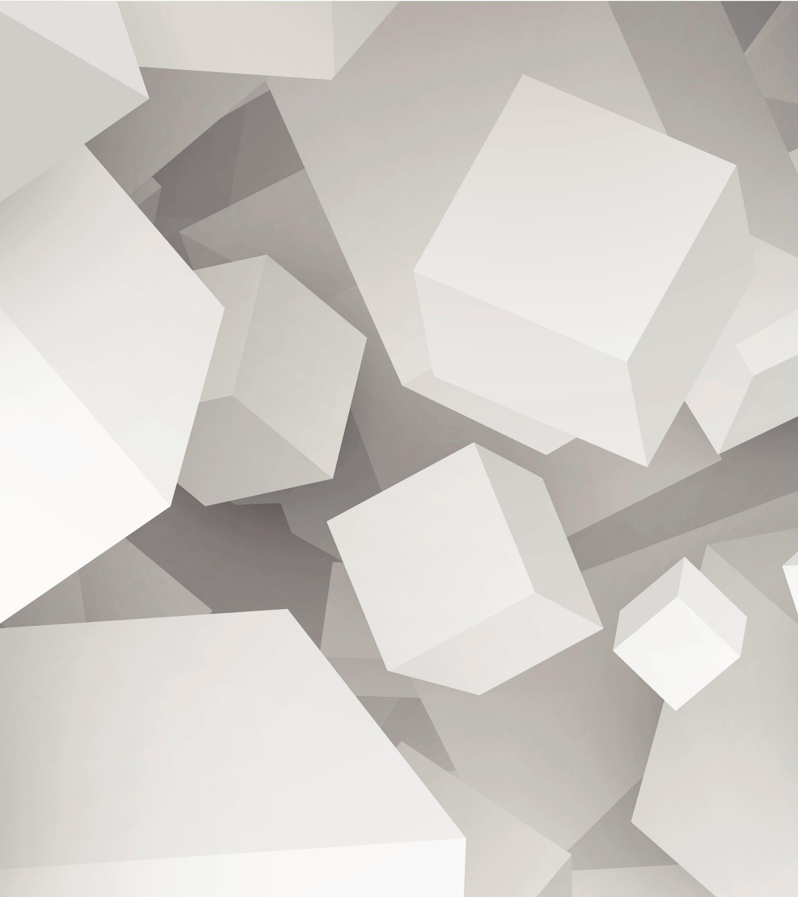
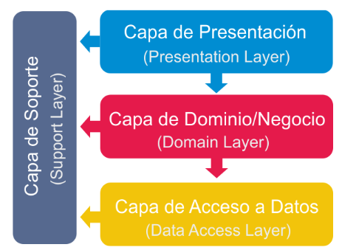
Arquitectura en Capas
La arquitectura en capas es una de las técnicas más comunes que los Diseñadores/ Desarrolladores de software utilizan para separar un sistema de software muy complejo, principalmente para aplicaciones empresariales. Esta separación se conoce como LAYERING, que simplemente significa descomponer un sistema de software en sus partes, es decir, separar un sistema en capas según preocupaciones y responsabilidades.

Slide 3
Arquitectura en Capas
“Generalmente” existen 3 capas principales de aplicación y una de soporte, la capa de presentación, la capa de Negocio o Dominio y la capa de Acceso a datos o Persistencia, donde cada capa descansa sobre otra, la capa superior solo puede acceder a la capa inferior y utilizar varios servicios definidos, pero la capa inferior no es consciente de la capa superior, es decir:

Slide 4
Arquitectura en Capas
La capa inferior no puede y no debería acceder a la capa superior. Por ejemplo, la capa de presentación solo puede acceder a la capa de dominio, pero la capa de dominio no puede acceder a capa de presentación, de igual manera dominio solo es consciente de la capa de acceso de datos, pero la capa de datos no puede acceder a capa de dominio y utilizar los servicios definidos.

Slide 5
Arquitectura en Capas
Esta teoría es totalmente cierta, es uno de los principios básicos de la arquitectura en capas, para lograr bajo desacoplamiento entre componentes. A esta separación se le conoce como la estratificación estricta, Arquitectura en capas Tradicional arquitectura en capas puro. Pero hay otros enfoques menos puros, pero ofrece mejores resultados, como la estratificación flexible o aplicar el principio de la inversión de dependencia (DIP) a nivel arquitectónico, donde hablaremos de ello más adelante. Por otro lado, esta separación se hizo popular como programación en capas o programación en 3 capas, aunque es un término informal.

Slide 6

Capa de presentación o IU
Es responsable de manejar la interfaz gráfica de usuario como vistas renderizadas, archivos HTML de una página web, la interfaz de línea de comandos o los formularios de una aplicación de escritorio. En esta capa puedes aplicar patrones (Opcional) como.
Modelo vista controlador (MVC)
Modelo jerárquico vista controlador (HMVC – PAC)
Modelo vista presentador (MVP)
Modelo vista – vista modelo (MVVM)
Modelo vista presentador vista modelo
Page controller
Front controller
Application controller
Entre otras…

Slide 7
Capa de negocio o dominio
Es el componente más importante, es el corazón de la aplicación, codifica las reglas comerciales y el flujo de trabajo del mundo real, que determinan como se pueden crear, almacenar y cambiar los datos de un objeto comercial. Las reglas comerciales describen las operaciones y restricciones que se aplica a una organización. El flujo de trabajo consta de las tareas, los pasos de procedimiento, la información de entrada y salida requerida y las herramientas necesarias para cada paso de ese procedimiento.
Si resulta que la capa de dominio es muy compleja, es decir tiene un montón de métodos con lógica de negocio podemos agregar la capa de servicio o aplicación, que es una capa delgada que sirve como fachada y envuelve la capa de dominio, lo cual se encarga del flujo de operaciones, coordina todas las transacciones. En esta capa se puede usar patrones (Opcional) como:
Entidad de dominio, modelo de dominio u objeto de negocio
Objeto de valor
Ruta agregada.
Script de transacción
Tabla modular
El objeto de transferencia de datos
Delegado de negocios
Unidad de trabajo
Entre otras…

Slide 8
Capa de acceso de datos o persistencia
Se encarga de almacenar u obtener datos desde un almacén de datos, como una base de datos, un servicio externo o un archivo plano. Esta capa también es conocida como capa de persistencia o capa de integración, en ella podemos utilizar patrones (Opcional) como:
Enlace a datos de tabla
Registro activo
Mapeado de datos
Objeto de consulta
Objeto de acceso a datos
Repositorio
Entre otras…

Slide 9
Capa Común de Soporte o Corte Transversal
Esta capa es común para todas las capas, es decir tanta presentación dominio y acceso a datos pueden acceder a ella. La responsabilidad de esta capa es la gestión de seguridad y operaciones, como autenticación, autorización, almacenamiento en cache, comunicación, gestión de configuración, gestión de excepciones, administración del estado y validaciones de seguridad.

Slide 10
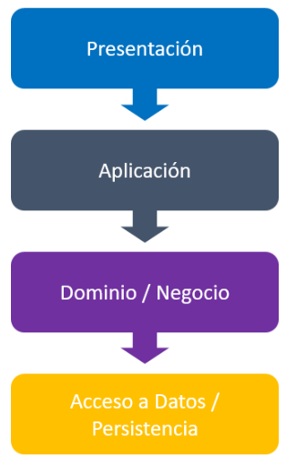
Modelos de la Arquitectura en Capas
Existen muchos modelos de arquitectura en capas, lo divido en 2 categorías: Estratificación Estricta y Estratificación Flexible.

Slide 11
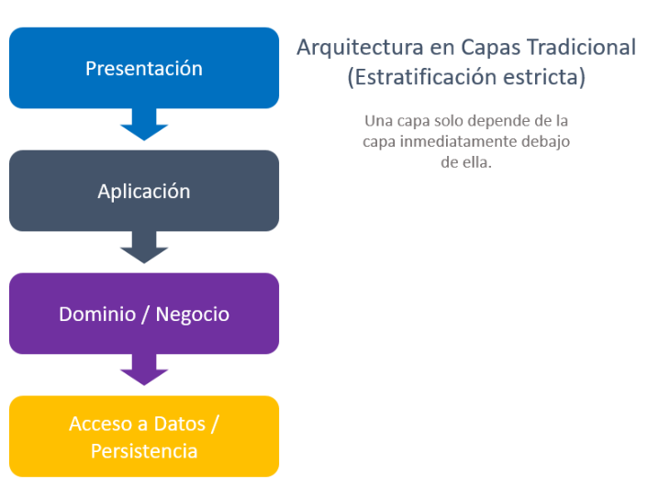
Estratificación Flexible
Tenemos otro enfoque, la estratificación flexible o relajada, donde una capa puede acceder a cualquier capa debajo de ella, es decir la capa de presentación puede acceder tanto a la capa de negocio y acceso a datos, si se tuviese 7 capas, la séptima capa podrá usar los servicios de las capas 6, 5, 4, 3, 2, o 1 (Podría ser todas o algunas, depende de criterios). Este enfoque se puso en práctica desde los años 1995 con el fin de evitar el anti patrón espagueti y el uso de métodos proxy.

Slide 12
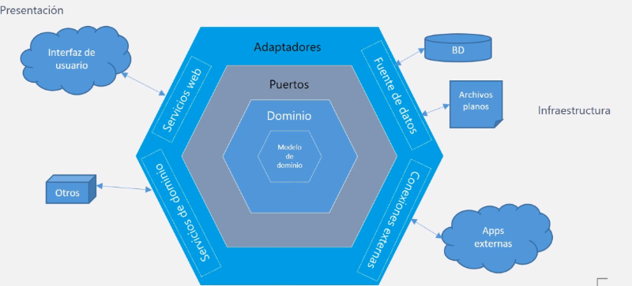
Arquitectura Hexagonal
La arquitectura hexagonal, manejado por adaptadores y puertos, fue pensado por el programador Alistair Cockburn, por los años 2002, pero lo hizo público mediante su blog en el año 2005. Si bien en la publicación de Alistair no se comenta nada de la arquitectura tradicional en capas, pero sigue siendo layering, una estratificación que separa responsabilidades del sistema y tiene el objetivo de aislar la lógica empresarial con el principio de la dirección de dependencia de la arquitectura tradicional, donde las capas externas dependen de las capas internas pero las capas internas no saben sobre las capas externas.

Slide 13
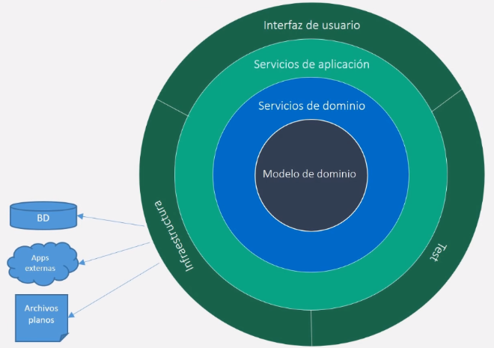
Arquitectura Onion
En el año 2008 Jeffrey Palermo publica la arquitectura onion, la cebolla, esta arquitectura está basada en la arquitectura en capas tradicional, la arquitectura hexagonal, la DDD y el principio de la inversión de dependencia a nivel arquitectónico, la dirección del acoplamiento es hacia el centro.

Slide 14
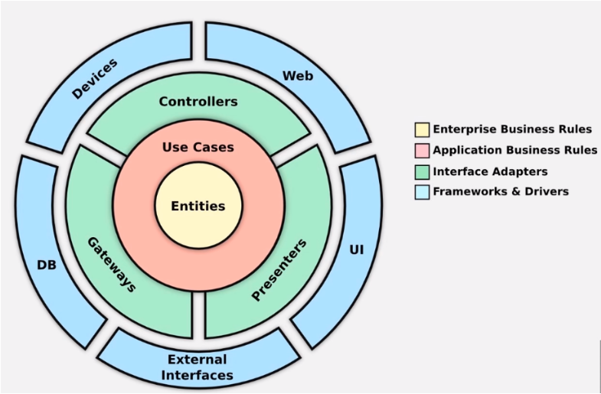
Arquitectura Clean
En el año 2012 Robert Martin, publica en su blog sus ideas sobre la arquitectura limpia, donde propone crear una arquitectura estándar, donde intenta integrar las ideas de las arquitectura más recientes en una sola idea accionable, es decir incorpora las reglas de la arquitectura hexagonal y la arquitectura de la cebolla, como también se apoya en los patrones MVC y EBI.

Slide 15

Fin

